Slide 1

Hát và vận động : Cầu vồng tuổi thơ

Slide 2
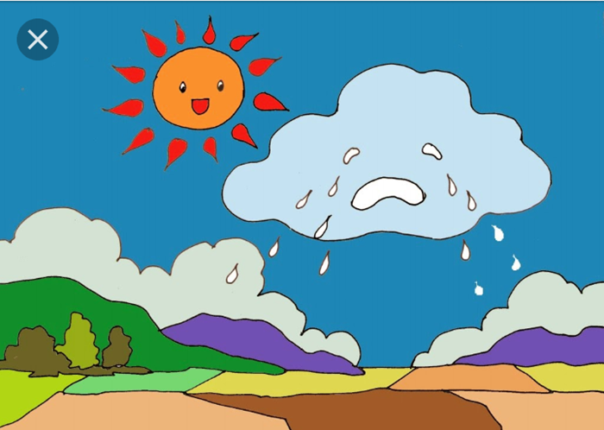

Slide 3


Slide 4
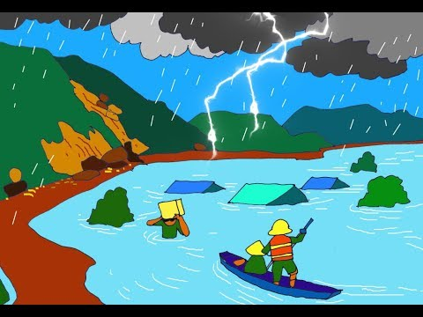

Slide 5
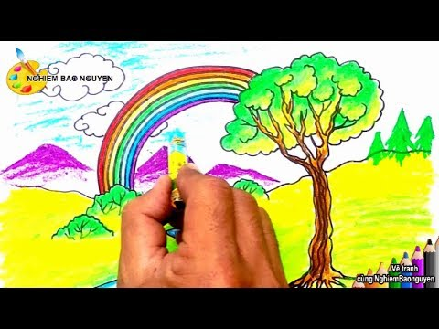

Slide 6


Slide 7
TRẺ THỰC HIỆN

Slide 8
TRƯNG BÀY SẢN PHẨM VÀ NHẬN XÉT

